Slide 1
Exclusive Self Attention

Slide 2
Интро
Главная идея статьи в том, чтобы взять стандартный attention и спроецировать результат на подпространство
Выход attention для каждого токена и каждой головы проецируется на подпространство, ортогональное его собственному value-вектору

Slide 3
Зачем это нужно
В трансформере self-attention агрегирует информацию из контекста, а FFN преобразует представление каждого токена
Автор обнаружил, что выход self-attention часто имеет высокое косинусное сходство с собственным value-вектором токена
Автор называет это attention similarity bias. По гипотезе автора, attention частично дублирует позиционную обработку

Slide 4
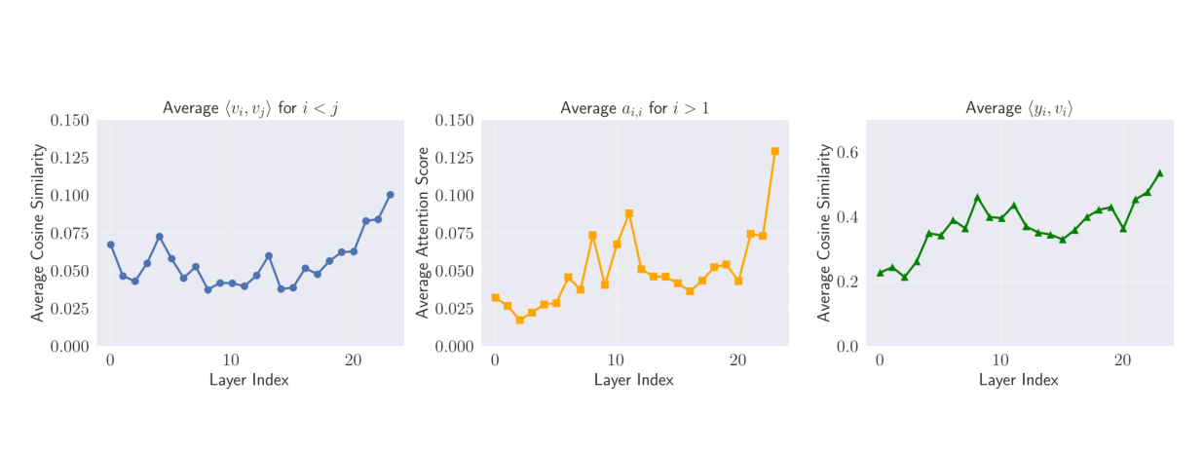
Attention similarity bias: экспериментальное наблюдение
• Value-векторы разных токенов положительно коррелируют (слева)
• Внимание к собственной позиции относительно велико (по центру)
• cos(yᵢ, vᵢ) высок и в среднем растёт с глубиной слоя (справа)

Slide 5
Как XSA решает эту проблему
Обычный attention:
yᵢ = ∑ aᵢj vj (j ≤ i)
Вычитаем проекцию на собственный vᵢ:
zᵢ = yᵢ − [(yᵢᵀvᵢ) / ‖vᵢ‖²] vᵢ
Результат: zᵢᵀvᵢ = 0, если vᵢ ≠ 0.
zᵢ
yᵢ
vᵢ
Для каждого токена в каждой голове внимания удаляем из выхода attention компоненту вдоль собственного value-вектора . Это происходитᵢ до объединения голов и применения Wₒ. Веса внимания при этом не меняются

Slide 6
Реализация XSA на PyTorch
import torch.nn.functional as F
Y = F.scaled_dot_product_attention(
Q, K, V, is_causal=True
)
Vn = F.normalize(V, dim=-1)
Z = Y - (Y * Vn).sum(dim=-1, keepdim=True) * Vn
Vn — нормализуем каждый value-вектор по последней размерности.
(Y * Vn).sum(...) – скалярная проекция Y на направление Vn.
Умножаем на Vn и вычитаем полученную векторную проекцию.
Q, K, V: [batch, heads, tokens, head_dim]. Отдельная проекция для каждой головы.
attention считается как обычно, меняется его выход

Slide 7
Экспериментальная постановка
NanoGPT + RoPE; LayerNorm после embeddings
Модели: 0.7B / 1.4B / 2.7B параметров без embeddings
FineWeb-100BT; GPT-2 tokenizer; validation — 0.05% токенов
Контекст 2048; batch 256; 200K шагов ≈ 100B токенов
AdamW; warmup 2K; cosine decay. LR baseline используется и для XSA

Slide 8
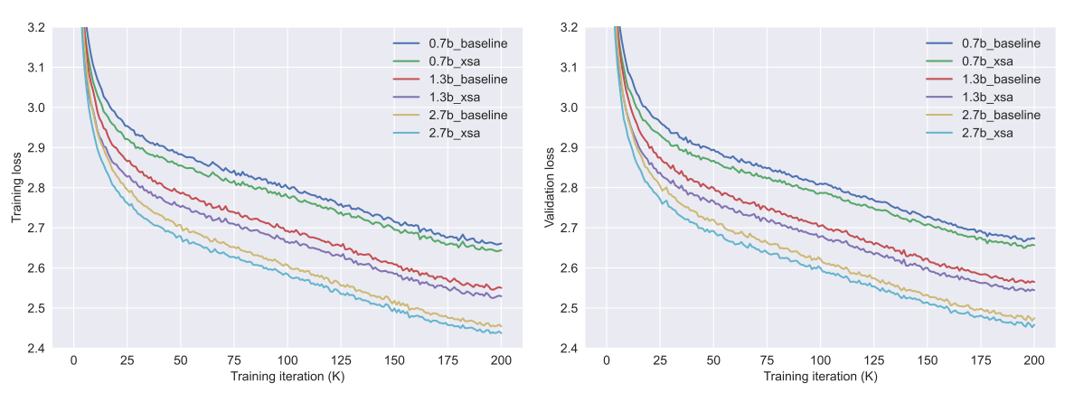
Качество: loss и downstream-задачи
Размер | SA, среднее | XSA, среднее | Δ, п.п.
0.7B | 53.22 | 53.48 | +0.26
1.3B | 56.16 | 57.19 | +1.03
2.7B | 58.06 | 59.42 | +1.36
Среднее по 8 задачам (accuracy / acc_norm); выигрыш не на каждой задаче.

Slide 9
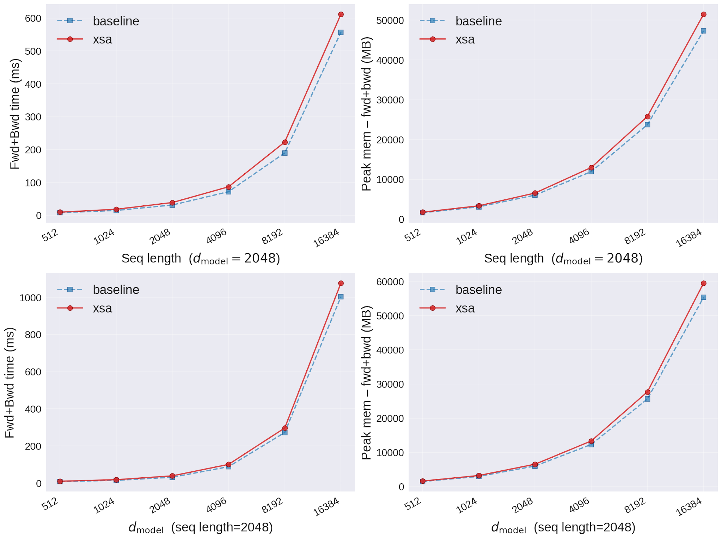
Вычислительные затраты
Бенчмарк: attention + FFN
B200; BF16; batch 32
Forward + backward и пик памяти
Автор оценивает overhead на вычисления XSA как небольшой

Slide 10
Выводы и ограничения
При использовании XSA ниже train/validation loss выше средний downstream-score
Разница увеличивается на длинных контекстах (512–16384)
Проверяли на задаче language modeling с моделями размером до 2.7B
Более крупные модели и другие модальности остались за рамками исследования

